Slide 1

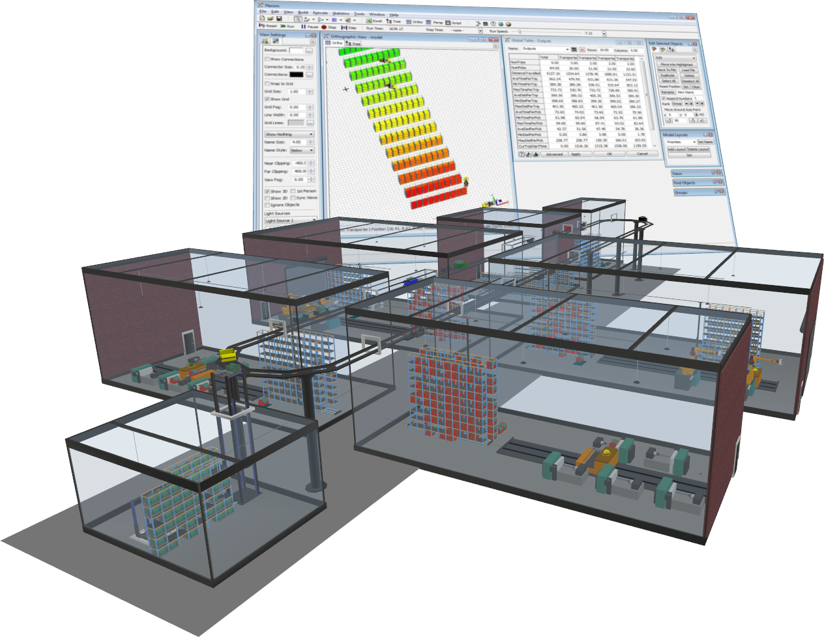
Simulation de flux avec
lien de téléchargement des annexes à la formation: tinyurl.com/simu01

Slide 2

Plan de la formation
1
2
3
4
Introduction à la simulation
Démarrer avec FlexSim
Modélisation par étapes
Librairies de modélisation
4.1
4.2
4.3
Ressources fixes
Ressources mobiles
Trajectoires de déplacement
4.4
Convoyeurs
4.5
Modélisation d'entrepôt
5
Diagramme logique Process Flow

Slide 3
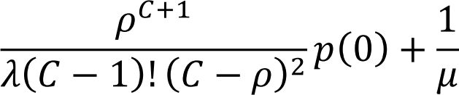
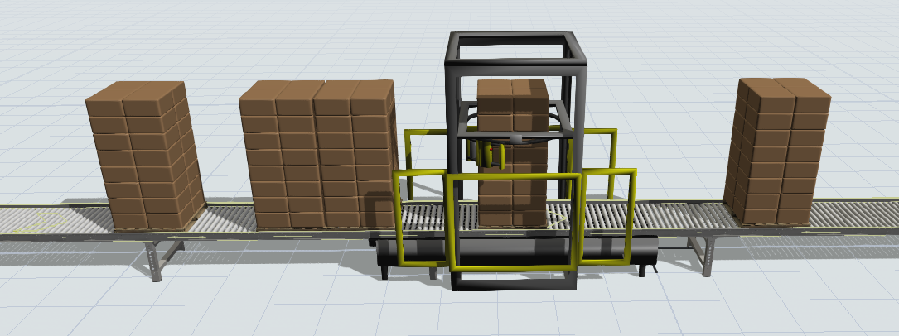
1
  Introduction à la simulation
objectifs
comprendre/prédire le comportement
dimensionner/optimiser
Etude d'un système
Expérimentation sur le système réel
Expérimentation sur un modèle du système
Modèle physique
Modèle mathématique
Modèle de simulation
Modèle analytique
existence ?
perturbations ?
coûts/délais ?
maquette
champ d'application limité
souplesse
flexibilité

Slide 4
Qu'est-ce que la simulation ?
La simulation consiste à:
  imiter, mimer le comportement d'un système réel
  prédire le comportement d'un système encore non existant
La simulation de flux est un domaine spécifique de simulation:
  le flux désigne le déplacement d'une entité physique ou immatérielle, par exemple:
    le chargement d'une pièce sur une machine
    l'envoi informatique d'un ordre de fabrication

Slide 5
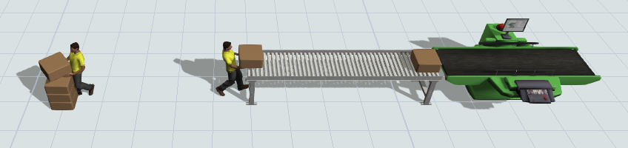
Simulation par événements discrets
Chaque événement se produit à un instant T bien précis
1
2
3
4
temps | événement
08:36:38 | l'opérateur charge un colis
08:36:43 | l'opérateur dépose le colis sur le convoyeur
08:36:43 | le colis entre sur le convoyeur
08:37:01 | le colis arrive au bout du convoyeur
1
2
3
4

Slide 6
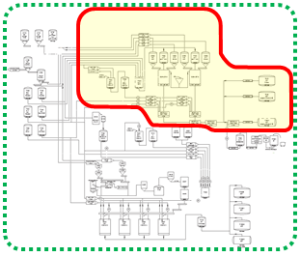
Qu'est-ce qu'un modèle de simulation ?
Une représentation simplifiée d'un système réel (ou encore non existant), définie par:
  des frontières délimitant le système simulé
  des variables d'entrée
    capacités de stockage, nombre d'opérateurs...
  des variables de sortie (mesures de performance)
    évolution des niveaux de stock, taux d'occupation des opérateurs...
modèle
système réel

Slide 7
Exemples d'applications de la simulation
Analytique
  identifier un goulot d'étranglement
  dimensionner un système de production
  mesurer les ruptures de stock
Prédictif
  anticiper l'impact d'une augmentation de production
  tester un ordonnancement de production
  sélectionner des alternatives pour des nouveaux investissements
Communication
  démontrer le potentiel de l'installation d'un nouvel équipement

Slide 8
2
  Démarrer avec FlexSim
Librairie de modélisation
  ressources fixes, mobiles, convoyeurs...
Interactions avec un modèle FlexSim
  Insertion d'objets dans le modèle
  Navigation à la souris dans la vue 3D
  Connexion des ressources fixes

Slide 9
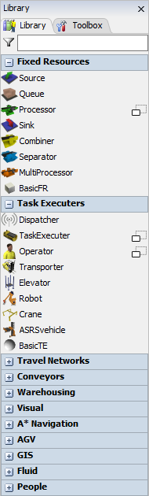
Librairie de modélisation
ressources fixes
  arrivée/sortie de produits, stock, machine...
ressources mobiles
  opérateur, cariste, robot 6 axes...
réseaux de déplacement
convoyeurs
entreposage
visuel
navigation A*: algorithme de recherche de chemin
AGV: Automated Guided Vehicle
GIS: Geographic Information System
fluide
flux de personnes

Slide 10
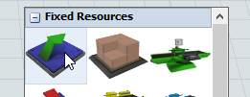

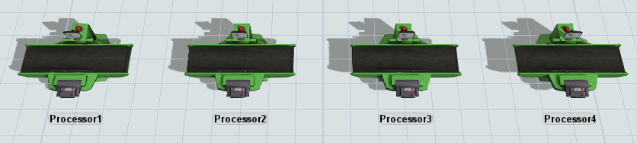

Insertion d'objets dans le modèle
1. Par glisser-déposer dans la vue 3D
2. Par double clic dans la vue 3D
  puis sélectionner l'objet choisi
3. Mode rapide de création
  1 clic gauche sur un objet de la libraire
  puis à chaque clic dans la vue 3D une copie est créée
  très pratique si vous avez plusieurs objets identiques à insérer
  pour quitter ce mode, clic droit dans la vue ou touche
Echap
Notes:
10

Slide 11







Navigation dans la vue 3D
  Translation Rotation Zoom
Astuces
  perdu dans la vue ? puis View > Reset View
  vue de dessus: puis View > Reset View Rotation
  naviguer sans sélectionner d'objet à l'aide du raccourci
  bonus: s'équiper d'une souris 3D (ex: www.3dconnexion.fr)
variante
variante
Alt
Notes:
11

Slide 12
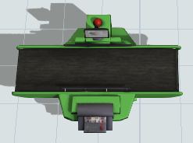
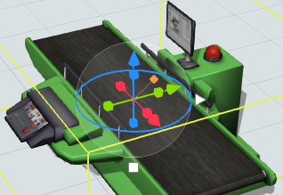
Translation d'un objet
Dans le plan XY
Monter/descendre en Z
  clic sur le cône bleu
Notes:
12

Slide 13

Rotation d'un objet
Rotation sur l'axe Z
  clic sur le cercle bleu
Alternatives
  clic droit sur un des cônes X, Y, ou Z et déplacer la souris en haut/en bas de l'écran
  taper l'angle voulu dans les propriétés à droite
position →
rotation →
dimension →
Notes:
13

Slide 14
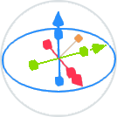
Redimensionnement d'un objet
Étirement / rétrécissement sur 1 axe
  clic sur un des 6 cubes , , ou
Redimensionnement proportionnel
  clic sur le carré
Notes:
14

Slide 15
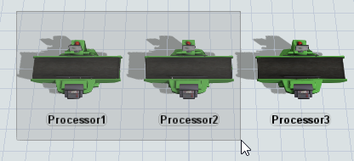
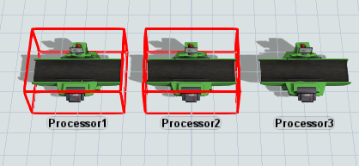

Sélection multiple
Sélectionner plusieurs objets
  un par un avec +
  ou encadrer les objets à sélectionner avec +
Désélectionner tous les objets
Ctrl
Ctrl
+ dans le vide
⇧ Maj
Notes:
15

Slide 16


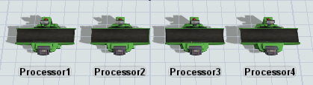
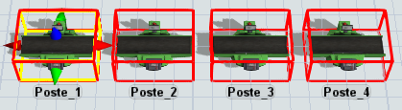
Astuce: renommer plusieurs objets à la fois
Méthode
  sélectionner les objets à renommer avec
  sur un des objets sélectionnés
  cliquer sur le bouton à droite du nom
  taper la racine commune du nom
  cliquer sur Set Object Names
  rappel: désélection avec + dans le vide
Ctrl
⇧ Maj
Notes:
16

Slide 17
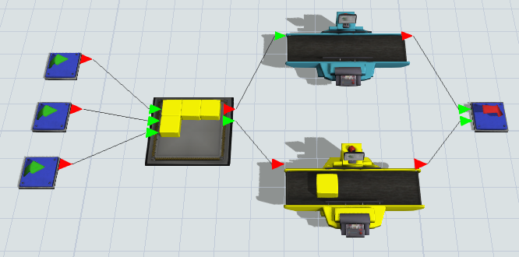
Ports d'entrée/sortie
Une connexion entre 2 ressources fixes relie un port de sortie de l'objet amont à un port d'entrée de l'objet aval
Ports d'entrée
Ports de sortie

Slide 18


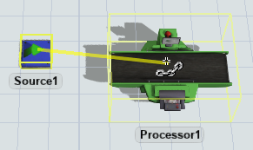
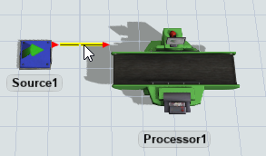
Connexion d'entrée/sortie
Connexion
Déconnexion
raccourci ou
clic sur la connexion puis
Suppr
A
connecter de l'objet émetteur vers l'objet receveur

Slide 19
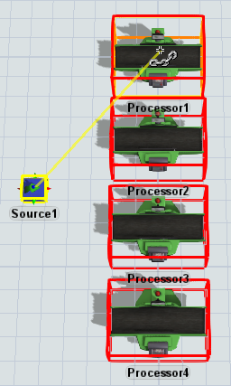
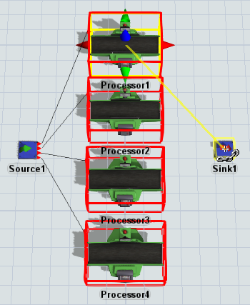
Astuce: créer plusieurs connexions à la fois
Sélectionner les objets à connecter avec
Ctrl
  connexion de la source aux 4 postes
  connexion des 4 postes à la sortie
Notes:
19

Slide 20
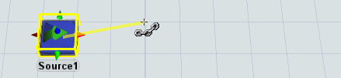
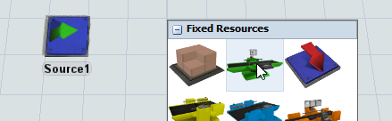
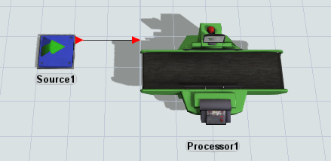
Astuce: connecter & créer
  insérer une Source
  maintenir le raccourci
  cliquer sur la Source
  cliquer vers la position de création de l'objet aval tout en maintenant le raccourci
  cliquer sur le Processor
Créer simultanément une connexion et un objet
A
A
Notes:
20

Slide 21
Raccourcis clavier usuels
Dupliquer
  copier
  coller
Modifier des changements
  annuler
  rétablir
Sauvegarde
  enregistrer
Ctrl
C
Ctrl
V
Ctrl
Z
Ctrl
Y
Ctrl
S
Notes:
21

Slide 22
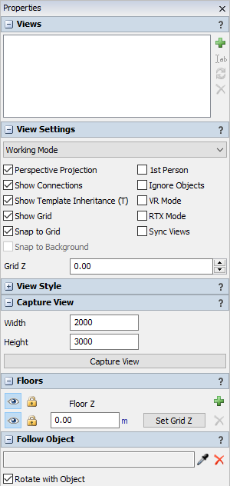
Vue
ajouter
renommer
mettre à jour
supprimer
points de vue
Propriétés de la vue 3D
mode de travail / présentation
perspective
afficher les connexions
afficher la grille
coller à la grille
Plein écran
F11
hauteur de la grille
Ombres
menu File > Global Preferences
onglet Graphics

Slide 23
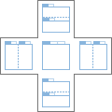
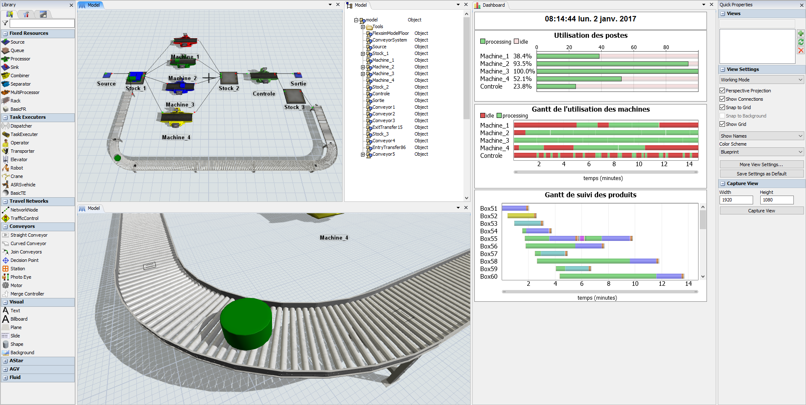

Gestion des fenêtres
Agencez vos fenêtres... comme bon vous semble !
  mises en onglet, mosaïques, déplacement sur 2nd écran...
Espace de travail par défaut
  bouton Workspaces > Open Default Workspace

Slide 24
3
  Modélisation par étapes
Choisir les objets FlexSim
Créer les connexions de flux
Editer les propriétés des objets
Lancer la simulation
Visualiser les résultats

Slide 25

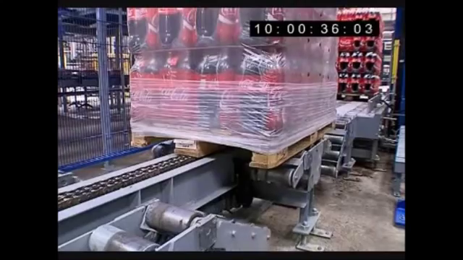
Contexte
source: youtu.be\74ySdhLnnsw?t=12

Slide 26
Modèle 1
Objectif
  introduire aux étapes basiques de la construction et de l'exploitation des résultats d'un modèle
Description
  la ligne de filmage des palettes fonctionne de 9:00 à 17:00 sans interruption
  les palettes arrivent à intervalles de 10s minimum, et 1 minute en moyenne. La loi d'arrivée des palettes suit une distribution exponentielle.
  le convoyeur en amont de la filmeuse a une capacité maximum de 10 palettes
  si une palette arrive alors que le convoyeur est plein, elle est mise de côté
  le temps de filmage d'une palette est de 55 secondes
Questions
  quel est le temps d'attente moyen des palettes sur le convoyeur ?
  quel est le taux d'occupation de la filmeuse ?
  combien de palettes ont dû être mises de côté ?

Slide 27
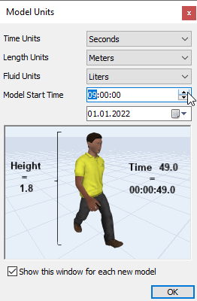
Unités du modèle
Choisir les unités les plus adaptées au système modélisé
  temps: secondes, minutes...
  longueur: mètres, kilomètres...
Début du modèle: date & heure
  rappel énoncé: la ligne démarre à 9:00
Valider et... enregistrer votre modèle
  bon réflexe d'enregistrer dès le début

Slide 28
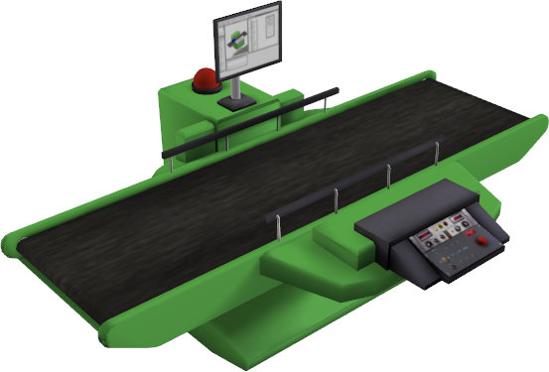
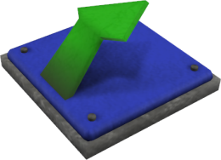
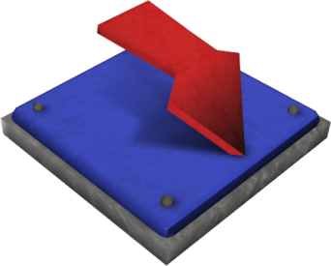
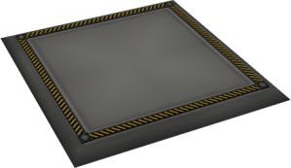
Étape 1. Choisir les objets FlexSim
Arrivée de palette
  Source
Stock
  Queue
    1 stock qui représente le convoyeur
    1 aire de stockage à côté du convoyeur
Filmeuse
  Processor
Sortie des palettes filmées
  Sink

Slide 29
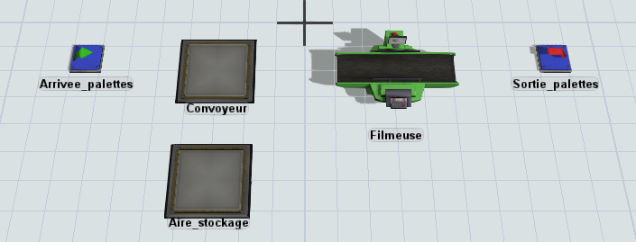
Disposition du modèle 1
Glisser-déposer les objets de la librairie vers la vue 3D
Renommer les objets avec des noms explicites

Slide 30
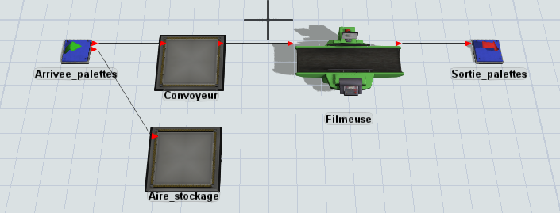
Étape 2. Créer les connexions de flux
Connecter les objets pour définir les différents chemins que peuvent emprunter les palettes
  rappel: utiliser le raccourci
  Attention au sens de connexion: créer la connexion de flux de l'objet émetteur vers l'objet receveur
A

Slide 31

Exécution du modèle
Principaux boutons de contrôle
Raccourcis clavier
  menu Execute
réinitialiser
lancer la simulation
arrêter
toujours réinitialiser le modèle avant de le lancer !
Notes:
31

Slide 32
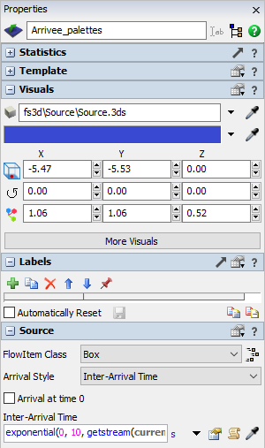
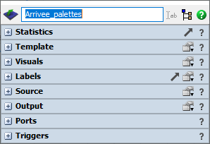
Étape 3. Editer les propriétés des objets
2 possibilités
  par simple clic sur un objet
    le panneau à droite donne accès aux propriétés de l'objet sélectionné
  par double clic sur un objet
    ouvre une fenêtre avec les propriétés

Slide 33

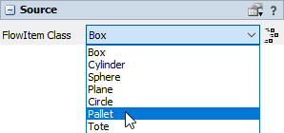

Source
L'objet Source crée des arrivées de palettes dans le modèle
  choisir la classe de produit (FlowItem Class) créée par la source
  hypothèse: la 1ère palette arrive à t₀
  temps d'inter-arrivée (Inter-Arrivaltime)
    durée qui s'écoule entre 2 arrivées de palettes, par défaut ici en secondes
    cet intervalle peut être constant ou défini à l'aide d'une distribution statistique pour représenter la variabilité des arrivées
éditer les paramètres
Notes:
33

Slide 34
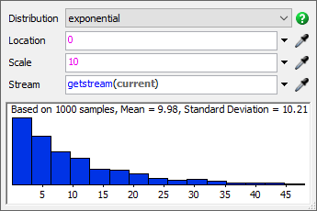

Loi exponentielle
Distribution statistique aléatoire
3 paramètres
  Location: minimum
  Scale: facteur d'échelle
  Stream: germe aléatoire
Moyenne de la distribution
  moyenne = minimum + facteur d'échelle
Application
  rappel énoncé: les palettes arrivent à intervalles de 10s minimum, et 1 minute en moyenne

Slide 35
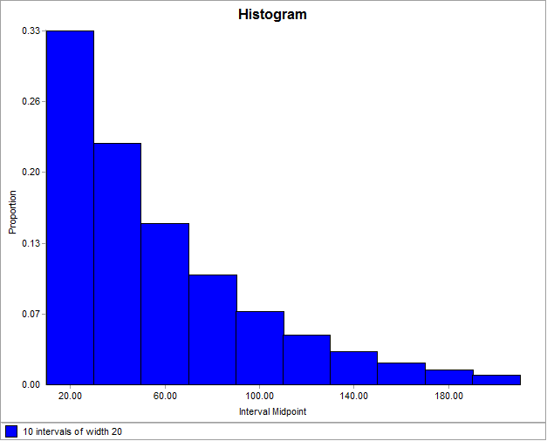
Histogramme
33%
15% des intervalles entre 2 arrivées
de palettes sont compris entre 50 et 70s
22%
15%
10%
7%
5%
3%
2%
1.4%
0.9%
1.8%...
10 30 50 70 90 110 130 150 170 190 210
+ ∞

Slide 36
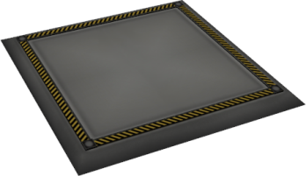

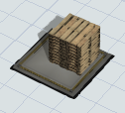
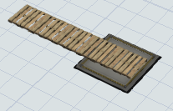

Queue
L'objet Queue modélise un stock
  rappel énoncé: le convoyeur en amont de la filmeuse a une capacité maximum (Max Content) de 10 palettes
  laisser la capacité de l'aire de stockage à 1000
Bonus visuel
  placement des palettes: ligne horizontale au lieu d'une pile
Notes:
36

Slide 37
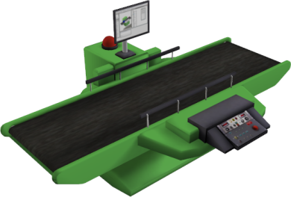
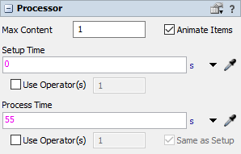
Processor
L'objet Processor modélise la filmeuse
  rappel énoncé: le temps de filmage d'une palette est de 55 s
  capacité de la filmeuse → Max Content = 1
  temps de réglage → Setup Time = 0 s
  temps de filmage → Process Time = 55 s
Notes:
37

Slide 38
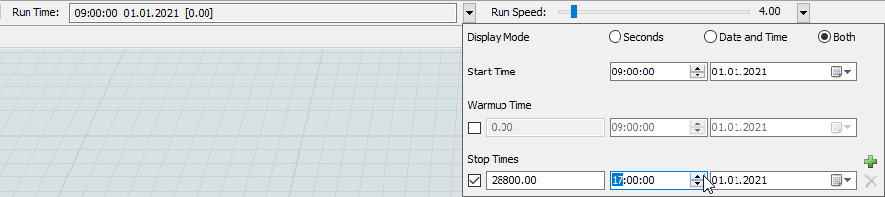

Étape 4. Lancer la simulation
Définir la date et l'heure d'arrêt de la simulation
  rappel énoncé: la ligne s'arrête à 17:00
  pour commencer: simuler une seule journée
  lancer le modèle à vitesse maximum pour collecter les résultats le plus vite possible
Notes:
38

Slide 39
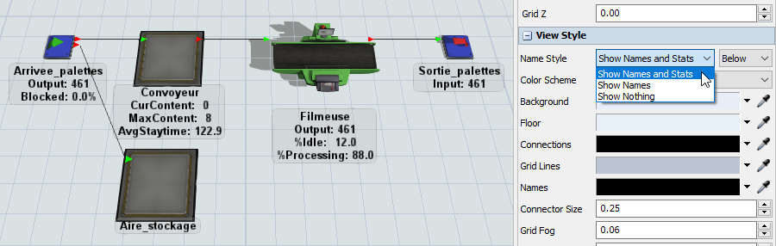
Étape 5. Visualiser les résultats
Afficher les noms et statistiques dans la vue 3D
  quel est le temps d'attente moyen des palettes sur le convoyeur ?
  quel est le taux d'occupation de la filmeuse ?
  combien de palettes ont dû être mises de côté ?
Notes:
39

Slide 40
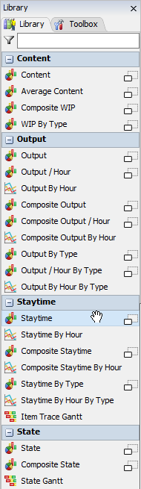
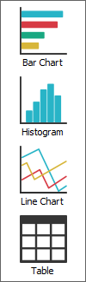
Tableaux de bord
Librairie de statistiques:
  contenu (Content)
    en fonction du temps, stock moyen...
  sorties (Output)
    pièces produites par heure, par type...
  temps de séjour (Staytime)
  état des ressources (State)
    pourcentage d'occupation...
Types de graphe
  diagramme à barre, histogramme, courbe en fonction du temps, tableau, camembert, diagramme de Gantt...
Notes:
40

Slide 41
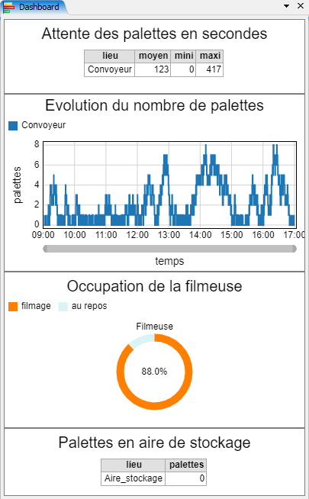



Statistiques à mesurer
temps de séjour sur le convoyeur
nombre de palettes sur le convoyeur en fonction du temps
taux d'occupation de la filmeuse
nombre de palettes dans l'aire de stockage
Notes:
41

Slide 42

Variabilité des résultats
Est-il sage de tirer des conclusions sur la base de la simulation d'une seule journée de production ?
  SURTOUT PAS !
  pour rappel l'arrivée des palettes suit une distribution aléatoire:
  donc 8h de production ne sont pas strictement identiques à 8 autres heures de production
Notes:
42

Slide 43
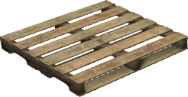

Horaires d'arrivée des palettes
Pourquoi les simulations sont strictement identiques ?
  parce les germes aléatoires sont répétés
    option Repeat Random Streams
  et si l'option est désactivée:
palette n° | 1ère simulation | 2ème simulation
1 | 09:00:00 | 09:00:00
2 | 09:03:10 | 09:03:10
3 | 09:06:05 | 09:06:05
palette n° | 1ère simulation | 2ème simulation
1 | 09:00:00 | 09:00:00
2 | 09:03:10 | 09:00:19
3 | 09:06:05 | 09:00:50

Slide 44


Génération de nombres aléatoires
Comment démarre une séquence aléatoire ?
  à l'aide d'un germe aléatoire (random stream)
  ce paramètre est optionnel
Exemple avec 5 lancers de pile ou face
  stream = 1
  stream = 2
  stream = 3
Notes:
44

Slide 45

Concept de réplication
Une réplication est une répétition d'une expérience
  pour avoir des résultats plus fiables, il est nécessaire de répéter plusieurs fois la simulation d'une journée de production
Table de mesures de performance
  les performances définies dans cette table seront mesurées à chaque réplication:
1
3
2
Notes:
45

Slide 46



Configuration de l'expérience
Pour jouer plusieurs réplications, utiliser l'Experimenter
  menu Statistics > Experimenter
Onglet Jobs
  fin à 17h
  100 réplications
Onglet Run
  lancer l'expérience
Notes:
46

Slide 47


Résultats (sur 100 réplications)
Palettes en aire de stockage
  2.5 en moyenne, pire réplication 22 palettes !
Notes:
47

Slide 48


Paramétrage de scénarios
Et si on augmentait la capacité du convoyeur ?
  configurer la capacité du convoyeur comme paramètre
  dans l'Experimenter, onglet Jobs, créer 5 scénarios
1
3
2
Notes:
48

Slide 49

Comparaison des scénarios
Résultats
  comme pressenti, en augmentant la capacité du convoyeur on diminue le risque d'avoir le convoyeur plein et de stocker des palettes à côté
Notes:
49

Slide 50



Bonus visuel
N'hésitez pas à personnaliser l'aspect visuel du modèle pour le rendre plus convaincaint lors d'une présentation !
Exemple:
  sol (Model Floor)
  décor (Shape)
Notes:
50

Slide 51




Importer des formes 3D
Objet Shape
  glisser-déposer à partir de la bibliothèque visuelle
Formats 3D compatibles
  .3ds .ac .ase .blend .cob .csm .dae .dwg .dxf .fbx .glb .gltf .hmp .ifc .igs .irr .irrmesh .jt .lvo .lvs .lxo .md5mesh .mdl .ms3d .obj .off .ply .q3o .q3s .raw .scn .skp .stl .stp .ter .usd .wrl .x .xgl .zgl
Bibliothèques 3D en ligne
  3dwarehouse.sketchup.com, www.traceparts.com...
Logiciels de conception 3D
  www.sketchup.com, www.blender.org...
Notes:
51

Slide 52


Liste de produits
Liste d'entités de flux (FlowItem)
  ces entités peuvent être créées par une Source
    carton, palette, caisse, camion...
Liste extensible avec tout visuel importé de votre choix
  palette de coca, pneu, moteur...

Slide 53


Fichiers de sauvegarde
Pourquoi 3 fichiers dans Windows ?
sauvegarde manuelle de votre modèle
fichier base de données qui contient les résultats de l'expérimentation multiscénarios
sauvegarde automatique écrasée toutes les 10 minutes
(menu File > Global Preferences, onglet Environment)
Notes:
53

Slide 54







4.1
  Ressources fixes
Ressources fixes
  Source
  Queue
  Processor
  Sink
  Combiner
  Separator
  MultiProcessor

Slide 55


Besoin d'aide ?
Sur un objet
  clic droit sur l'objet puis
Sur les propriétés d'un objet
  survoler le champ d'un paramètre avec la souris
  dans les propriétés, clic sur le bouton
    accès direct au manuel utilisateur sur la section concernée
Sur une fonction
  clic sur la fonction et presser
F1
Notes:
55

Slide 56

Source
Création de produits
  boîte, palette, caisse... mais aussi homme/femme, camion...
Paramétrage des arrivées avec au choix:
  un temps d'inter-arrivée (Inter-Arrival Time)
  une planification des arrivées (Arrival Schedule)
  une séquence d'arrivées (Arrival Sequence)
Notes:
56

Slide 57




Queue
Stockage de produits
  capacité maximale
Placement des produits
  empiler à l'intérieur du stock
    (Stack inside Queue)
  empiler verticalement
    (Stack Vertically)
  ligne horizontale
En option
  LIFO = Last In First Out
  mise en lot (Perform Batching)
Notes:
57

Slide 58


Processor
Rôle
  utilisé pour modéliser une machine, un poste de travail...
Propriétés
  capacité maximale de produits
  Animate Items : animer l'avancement des produits sur la machine pendant le temps opératoire
  temps de réglage (Setup Time), avec ou sans opérateur
  temps opératoire (Process Time), avec ou sans opérateur
Notes:
58

Slide 59

Sink
L'objet Sink est utilisé pour détruire les produits qui sortent du modèle
  traduction littérale sink = évier
Notes:
59

Slide 60


Création d'un convoyeur
Par glisser-déposer
Ou mode rapide de création
  dans la librairie sur Conveyor
  dans la vue 3D le curseur a une nouvelle apparence:
    1 clic pour définir le début du convoyeur
    1 clic pour définir la fin du convoyeur
    et ainsi de suite pour créer plusieurs convoyeurs
  pour quitter le mode rapide de création, ou
Echap
Notes:
60

Slide 61



Rendu visuel des convoyeurs
Par défaut
  mode de rendu 3D avec les pieds, les rouleaux...
Rendu simplifié
  panneau Toolbox > Conveyor System, décocher Draw Render Mode
  plus pratique pour bien voir le sens de convoyage
Notes:
61

Slide 62




Redimensionnement d'un convoyeur
Longueur & direction
  clic sur une extrémité et glisser dans la direction choisie
  bouton dans les propriétés pour inverser le sens de convoyage
Notes:
62

Slide 63




Rayon & angle d'un convoyeur courbe
Modification du rayon à la souris
  clic sur la flèche et glisser dans la direction choisie
Propriétés
  rayon
  angle de départ
  angle de courbure
Notes:
63

Slide 64





Joindre des convoyeurs (Join Conveyors)
Pour créer un virage entre 2 convoyeurs
  1 clic gauche sur Join Conveyors
  cliquer sur le 1er convoyeur, puis le 2ème
  pour quitter le mode de jonction, ou
Modification du rayon
  adapte automatiquement la longueur des convoyeurs connectés au virage
Echap

Slide 65

Transferts
4 types de transferts
Création
  transfert latéral & en ligne
    simplement en rapprochant 2 convoyeurs
  transfert d'entrée/sortie
    en créant une connexion avec la touche
latéral
entrée
sortie
en ligne
A

Slide 66
Modèle 2
Description
  les pièces arrivent à intervalles d'environ 30 s (loi exponentielle)
  il arrive 4 types de pièces dans les proportions suivantes: 20% de type 1, 30% de type 2, 40% de type 3, 10% de type 4
  il y a 4 machines, une pour chaque type de pièces
  après l'usinage, les pièces sont mises en attente pour être controlées. La durée du contrôle est de 10 s. Si la qualité de la pièce est bonne, elle quitte cet atelier. Les pièces défectueuses (10%) sont renvoyées en production pour être rectifiées.
  les temps d'usinage sont identiques pour toutes les machines: 110 s. Pour une pièce défectueuse à rectifier, le temps d'usinage est plus long: 125 s.
Question
  où se situe le goulot d'étranglement ? Comment le résorber ?

Slide 67

Disposition du modèle 2
Notes:
67

Slide 68


Déclencheurs (Triggers)
Les déclencheurs sont des événements
  exemples de déclencheurs sur une machine
    à la fin du réglage (On Setup Finish)
    à la fin du process (On Process Finish)
    à l'entrée d'un produit (On Entry)
    à la sortie d'un produit (On Exit) ...
But
  personnaliser la logique quand l'événement choisi se déclenche
    exemple: coloriser un produit quand le process est terminé
Notes:
68

Slide 69

Quand assigner les types de pièces ?
Lors de la création des pièces à la source
  déclencheur On Creation
  Rappel énoncé
    20% de type 1
    30% de type 2
    40% de type 3
    10% de type 4
Notes:
69

Slide 70


Variable item
item
  la variable item est une référence à l'entité de flux qui déclenche l'événement
Exemples
  déclencheur On Process Finish » déclencheur On Load
item
item
Notes:
70

Slide 71

Label "Type"
Comment lire le type d'un produit ?
  lancer le modèle et sélectionner un produit, le label Type est dans le panneau droit
Signification
  exemples: référence d'article, n° de commande...
Notes:
71

Slide 72


Bonus visuel
Code couleur
  pour mieux visualiser les différents types de produits dans la vue 3D, choisir l'option qui donne aussi une couleur spécifique aux produits
Notes:
72

Slide 73




Lire un label
Syntaxe: objet.nom_du_label
  exemple: item.Type
    retourne la valeur du label Type sur la pièce (item)
item
item
item.Type
retourne 1 dans cet exemple
item.Type
retourne 4 dans cet exemple
Notes:
73

Slide 74


Code couleur FlexSim
Méthode Color.fromPalette
  retourne une couleur unique en fonction d'une valeur numérique
  pour les valeurs au-dessus de 16, une couleur unique est générée basée sur un algorithme
1 | 2 | 3 | 4
5 | 6 | 7 | 8
9 | 10 | 11 | 12
13 | 14 | 15 | 16
Notes:
74

Slide 75

Bonus visuel
Coloriser les machines
  avec le même code couleur que les pièces
  ainsi une fois que le flux sera correctement configuré, il pourra être validé en un clin d'oeil
Notes:
75

Slide 76


Flux aval
Par quel port de sortie envoyer le produit ?
  paramètre Send to Port
Règle de flux par défaut
  Premier port disponible (First available)
Autres options disponibles
  Vers la file d'attente la plus courte (Shortest Queue)
  Aléatoirement (Random) par pourcentage (By Percentage)
  etc...
?
Notes:
76

Slide 77


Routage en fonction du type de pièce
Choisir un port de sortie
  en fonction du type de produit (Port By Case)
    type 1 sur machine 1
    type 2 sur machine 2
    etc...
  vérifier que les ports de sortie sont dans le bon ordre !
Notes:
77

Slide 78
Pièces défectueuses
Rappel énoncé
  10% des pièces sont défectueuses et renvoyées en production pour être rectifiées
  choisir et paramétrer la bonne option dans le flux en sortie du poste de contrôle
Comment marquer les pièces défectueuses ?
  dans la suite du modèle, les pièces défectueuses ont des propriétés spécifiques (temps d'usinage plus long), il est donc nécessaire de stocker l'information de défaut sur ces pièces
  la réponse: utiliser un label !
Notes:
78

Slide 79


Labels
But: stocker des données sur les objets
  nombre
  texte (String)
Exemple
Conseils pour les noms de labels
  pas d'accents, ni de ç
  pas d'espaces
Notes:
79

Slide 80


Créer un label sur les pièces
Initialisation de labels
  ouvrir la liste de produits
  ajouter un label numérique sur l'entité Box
Modification de la valeur du label
  après le contrôle, passer ce label à 1
    0 = pas défectueux, 1 = défectueux
Bonus: changer la forme en cylindre
Notes:
80

Slide 81

Reconnaître les pièces défectueuses
Syntaxe: objet.nom_du_label
  exemple: item.defectueux
    retourne la valeur du label defectueux sur la pièce (item)
item
item.Type
item.defectueux
Notes:
81

Slide 82



Temps d'usinage
Plus long pour les pièces défectueuses
  sélectionner toutes les machines avec la touche
  éditer le temps de process
  le nouveau temps de process est appliqué à toutes les machines sélectionnées
Ctrl
si item.defectueux est égal à 0
si item.defectueux est égal à 1
Notes:
82

Slide 83


Modèle 2 - Réponses
Où se situe le goulot d'étranglement ?
  saturation de l'utilisation des machines 2 et 3
  conséquence: accumulation de pièces de types 2 et 3 en stock
Comment le résorber ?
  améliorer la qualité des pièces ? Pas suffisant
  augmenter la capacité des postes goulets
Notes:
83

Slide 84


Diagrammes de Gantt
Notes:
84

Slide 85









4.2
  Ressources mobiles
Rôle
  exécuter des tâches (Task Executers)
    exemples: se déplacer, charger/décharger des produits...
Dispatcher | AGV | Opérateur | Cariste
Ascenseur | Robot 6 axes | Pont roulant | Transtockeur

Slide 86



Operator
Visuels
  homme/femme
  avec accessoires (casque, gants...)
Propriétés
  capacité de transport
  temps de chargement
  temps de déchargement
  déplacement
    vitesse maximale
    accélération
    décélération
Notes:
86

Slide 87

Modèle 3
Objectif
  apprendre à utiliser un opérateur pour effectuer un transport
Description
  1ère arrivée à t = 0, tous les autres paramètres par défaut
  l'opérateur transporte les produits du stock vers la machine
  demander à l'opérateur de retourner au stock quand il est disponible
Disposition

Slide 88


Utiliser un transport (Use Transport)
Propriétés du stock, section Output
  par défaut les produits sont envoyés du stock à la machine sans transport
  pour utiliser un transport à la sortie du stock:
    cocher Use Transport
    et définir à qui envoyer la mission de transport avec la pipette
Notes:
88

Slide 89

Retour au stock
Propriétés de l'opérateur, section Triggers
  quand l'opérateur est disponible = déclencheur On Resource Available
    demander à l'opérateur d'aller "à la maison": Travel to a Home Location
    destination: désigner le stock à la pipette
    condition: laisser l'expression par défaut
Notes:
89

Slide 90

Sortie du convoyeur
Ajouter un 2ème opérateur
  pour évacuer les produits du convoyeur
Propriétés du transfert de sortie
  cocher Use Transport et désigner l'opérateur 2 avec la pipette
transfert de sortie (exit transfer)
Notes:
90

Slide 91

Modèle 4
Objectif
  apprendre à utiliser une équipe d'opérateurs
Description
  enregistrer une copie du modèle précédent (menu File > Save As...)
  ajouter 2 postes
  inter-arrivée 5 s (loi exponentielle), temps de process par défaut 10 s
  un seul opérateur ne suffit plus pour approvisionner tous les postes, alors on ajoute un opérateur
Disposition

Slide 92


Dispatcher
Reçoit des missions (transport, réglage...) et les délègue à des ressources mobiles
  à qui transmettre la mission ? (Pass To)
    à la 1ère ressource disponible (First Available)
    à la ressource la plus proche (Shortest Distance)
    chacun son tour (Round Robin)...
  stratégie de file d'attente des missions (Queue Strategy)
    ordonner par niveau de priorité (Sort by TaskSequence Priority)
    pas d'ordonnancement: FIFO (First In First Out)...
Notes:
92

Slide 93


Connecter un dispatcher
Méthode
  créer une connexion du dispatcher vers les opérateurs avec
Propriétés du stock, section Output
A
attention au sens
Notes:
93

Slide 94

TaskExecuter
Visuels
  par défaut: AGV (Automated Guided Vehicle) = véhicule à guidage automatique
  mais aussi: camion, avion, bateau, train
Propriétés similaires à l'opérateur
  capacité de transport
  temps de chargement
  temps de déchargement
  déplacement
    vitesse maximale
    accélération
    décélération
Notes:
94

Slide 95

Transporter
Chariot élévateur
Propriétés similaires à l'opérateur
  capacité de transport
  temps de chargement
  temps de déchargement
  déplacement
    vitesse maximale
    accélération
    décélération
Paramètre spécifique
  vitesse de montée des fourches
Notes:
95

Slide 96

Elevator
Ascenseur
  capacité, vitesse max, accélération / décélération
  temps de chargement / déchargement
Notes:
96

Slide 97

Robot
Robot 6 axes
  temps de déplacement (Move Time)
    durée de mouvement du lieu de prise au lieu de dépose, et durée identique au retour
  capacité de transport
  temps de chargement
  temps de déchargement
Notes:
97

Slide 98


Crane
Pont roulant
  séquence de déplacement
    montée du treuil
    déplacement du pont et du chariot
    descente du treuil
  vitesse max, accélération/décélération
    pont (Gantry)
    chariot (Trolley)
    treuil (Hoist)
pont
chariot
treuil
Notes:
98

Slide 99

ASRS vehicle
Transtockeur
  ASRS = Automated Storage and Retrieval System
  capacité, vitesse max, accélération / décélération
  temps de chargement / déchargement
Notes:
99

Slide 100












Modèle 5
Objectif
  pratiquer avec l'utilisation de ressources mobiles pour les transports
Description
  importer le plan dwg fourni
  diagramme de flux
z = 1m
z = 3m
transport par:

Slide 101



Importer un arrière plan
Arrière-plan Background
  ajout par la barre d'outils
Formats compatibles
  plan AutoCAD: dwg ou dxf
  image: png, jpg ou bmp
Conseil
  se mettre en vue de dessus et désactiver la perspective pour travailler sur le plan
Notes:
101

Slide 102

Disposition du modèle 5

Slide 103

Vue de dessus du modèle 5

Slide 104

Suivre un objet
Méthode
  dans les propriétés de la vue 3D, section Follow Object, prendre la pipette et cliquer sur l'objet à suivre
Arrêter le suivi
  cliquer sur pour arrêter de suivre l'objet
Notes:
104

Slide 105





Enregistrement vidéo
Video Recorder
Si message Unable to record
  ajuster les paramètres d'affichage Windows à 100% et redémarrer FlexSim
images par seconde →
résolution →
séquence →
début →
fin →
vitesse →
vue à capturer →
chemin de survol →
Notes:
105

Slide 106



Combiner
Rôle
  grouper des produits
Exemple: mettre des colis sur une palette
  attention à l'ordre des connexions:
    port d'entrée n°1: palette
    port d'entrée n°2: colis
  quantités à grouper
    port d'entrée n°1: par défaut 1 palette
    port d'entrée n°2: défini dans la liste de composants (Components List)
1
2
Notes:
106

Slide 107




Separator
Rôle
  séparer des produits
Exemple: dépalettiser
  tout le contenu (Entire Contents) de la palette est déchargé
1
2
  routage par défaut (Default Separator Option):
    port de sortie n°1: la palette (Container)
    port de sortie n°2: les colis (Contents)
Notes:
107

Slide 108
Modèle 6
Description
  les produits arrivent à intervalles d'environ 10 s (loi exponentielle)
  il y a en permanence 4 palettes disponibles dans le stock
  un opérateur amène une palette au poste de palettisation (Combiner), et charge 4 produits sur la palette
  un cariste transporte les palettes pleines vers un poste de dépalettisation (Separator)
  un opérateur décharge sur un convoyeur les 4 produits de la palette, puis transporte la palette vide vers une sortie

Slide 109

Disposition du modèle 6
Notes:
109

Slide 110

Astuce: changer le visuel d'un Combiner
Méthode
  sélectionner le Combiner
  prendre la pipette du visuel 3D et "piquer" la forme d'un stock
Notes:
110

Slide 111


MultiProcessor
Rôle
  effectuer plusieurs process à la suite sur 1 produit
Pour chaque étape
  nom de l'étape
  temps opératoire
  nombre d'opérateurs requis
Notes:
111

Slide 112



4.3
  Trajectoires de déplacement
3 méthodes
 | réseaux de déplacement l'opérateur / cariste suit un chemin construit par l'utilisateur
 | navigation A* l'opérateur / cariste suit le chemin le plus court calculé par l'algorithme A*
 | chemins AGV l'AGV suit un chemin construit par l'utilisateur

Slide 113

Réseaux de déplacement (Travel Networks)
Navigation par défaut
  les ressources mobiles se déplacent en utilisant le chemin le plus court, c'est-à-dire en ligne droite
Navigation sur un réseau
  déplacement sur des chemins construits à l'aide de points: les noeuds de réseau (Network Node)
Notes:
113

Slide 114

Modèle 7
Objectif
  apprendre à contrôler la trajectoire de déplacement d'un opérateur
Description
  un opérateur doit transporter des colis d'un hall A à un hall B
  les 2 halls sont séparés par un mur (aide: section Visual, objet )
  créer un chemin de déplacement pour contourner le mur
Disposition

Slide 115


Connecter 2 noeuds de réseau
Comme pour une connexion de flux
  raccourci
Par défaut
  déplacements et dépassements autorisés dans les 2 sens, représentés par des flèches directionnelles vertes
A
Notes:
115

Slide 116


Connecter une ressource mobile au réseau
Connexion
  raccourci
  sens indifférent
    du noeud de réseau vers la ressource mobile
    ou de la ressource mobile vers le noeud de réseau
Code couleur
  ligne de couleur rouge
A
Notes:
116

Slide 117


Connecter une ressource fixe au réseau
Connexion
  raccourci
  sens indifférent
    du noeud de réseau vers la ressource fixe
    ou de la ressource fixe vers le noeud de réseau
Code couleur
  ligne de couleur bleue
A
Notes:
117

Slide 118



Détail du réseau
Connecter au réseau
  l'opérateur
  et toutes les destinations
Message d'avertissement
  si l'opérateur ne peut pas atteindre une destination
Notes:
118

Slide 119


Sens interdit
sur une flèche directionnelle
  option No_Connection pour interdire ce sens de déplacement
    attention: l'option NonPassing veut dire "ne pas dépasser" et non "ne pas passer"
Représentation
  flèche directionnelle rouge
Notes:
119

Slide 120



Virage
sur une flèche directionnelle
  ligne droite (Straight)
  courbe (Curved)
Points de splines
Notes:
120

Slide 121




3 modes d'affichage du réseau
sur un noeud de réseau
Astuce
  raccourci + sur un noeud de réseau pour permuter entre ces 3 modes d'affichage
tout afficher (Show All)
bords du tracé (Edges)
ne rien afficher (None)
X
Notes:
121

Slide 122




Navigateur
A* (prononcer A étoile / A star)
  algorithme de recherche de chemin
  basé sur une grille de noeuds
  chaque ligne du représente une direction autorisée
    toutes directions autorisées
    déplacement interdit vers la droite
    que horizontal
But
  trouver le chemin le plus court en évitant les obstacles
Notes:
122

Slide 123

Modèle 8
Objectif
  apprendre à contrôler le déplacement d'un opérateur à l'aide du navigateur A*
Description
  même disposition que le modèle précédent: un opérateur doit transporter des colis d'un hall A à un hall B, et les 2 halls sont séparés par un mur

Slide 124



Propriétés du navigateur
Onglet Setup
  membres du navigateur
    ajouter l'opérateur
    et les murs
Onglet Visual
  barrières, limites, grille, membres, allocations
  carte de chaleur (Heat Map)
Notes:
124

Slide 125
Librairie AGV
Construction d'un réseau de circulation d'AGV
  chemins droit et courbe
  outil pour joindre des chemins
    pour créer un virage entre 2 chemins
  point de contrôle
    lieu de chargement, déchargement, parking...
    arrêt avant d'entrer dans un carrefour
    décision pour la route à suivre
  aire de contrôle
    gestion du traffic à des intersections
    limitation du nombre d'AGV dans une zone

Slide 126


Chemins: droit / courbe
Propriétés
  coordonnées X, Y, Z
  permuter de sens
  double sens (Two Way)
  classe de chemin
    droit, courbe ou en épi
  type d'accumulation
    avec ou sans accumulation d'AGV sur le chemin
  orientation AGV
    marche avant, arrière, ou les 2

Slide 127




Jonction de chemins (Join Paths)
Mode de création
  clic gauche dans la librairie
  cliquer sur le 1er chemin puis le 2ème
  en cas de sens unique, attention à créer la jonction des chemins dans le même sens
    sinon possible de permuter la direction

Slide 128



Point de contrôle (Control Point)
Propriétés
  nombre maximum d'AGV qui peuvent allouer le point de contrôle (Max Allocations)
  quand est libéré le point de contrôle ? (Deallocation Type)
    à l'arrivée au prochain point de contrôle (Deallocate At Next Control Point)
    après avoir passé le point de contrôle actuel (Deallocate When Past Current)

Slide 129


Connecter un AGV à un point de contrôle
Connexion
  raccourci
  sens indifférent
    du point de contrôle vers l'AGV
    ou de l'AGV vers le point de contrôle
  choisir l'option Traveler AGV
Code couleur
  ligne de couleur rouge
  le point de contrôle auquel est connecté l'AGV devient sa position initiale
A
Notes:
129

Slide 130


Connecter une destination à un point de contrôle
Connexion
  raccourci
  sens indifférent
    du point de contrôle vers la destination
    ou de la destination vers le point de contrôle
Code couleur
  ligne de couleur bleue
A
Notes:
130

Slide 131

Modèle 9
Description
  importer le plan dwg fourni
  2 AGV ont pour mission de transporter des articles vers la sortie
  il y a en permanence 10 articles dans le stock
  les temps de chargement et de déchargement sont de 5 secondes
  les AGV circulent à 1 m/s en marche avant et à 0.5 m/s en marche arrière
Questions
  comment les AGV allouent et désallouent les points de contrôle pendant leurs trajets ?
  comment rendre plus fluide la circulation des AGV ?

Slide 132

Disposition du modèle 9
sens de circulation antihoraire

Slide 133


Propriétés du réseau AGV
Accès
  panneau Toolbox > AGV Network
Onglets
  AGV Types : vitesse en marche avant/arrière...
  General
    afficher l'allocation des points/aires de contrôle: les lignes oranges montrent quels sont les points/aires alloués par un AGV

Slide 134


Aire de contrôle (Control Area)
Mode de création
  clic gauche sur
  puis dans la vue 3D un clic pour définir le 1er coin de l'aire
  et un 2ème clic pour l'autre coin
Propriétés
  similaires à un point de contrôle
    nombre maximum d'AGV qui peuvent allouer l'aire de contrôle (Max Allocations)
    quand est libéré le point de contrôle ? (Deallocation Type)

Slide 135



Emploi du temps (Time Table)
Membres
  les objets du modèle qui sont affectés à cet emploi du temps
Fonctions
  précisent le comportement lors d'un arrêt / redémarrage
    arrêter l'objet (Stop Object)
    arrêter l'entrée (Stop Input) ou la sortie (Stop Output)
Table
  édition des horaires hors service
Notes:
135

Slide 136




Pannes (MTBF MTTR)
Membres
  les objets du modèle qui sont affectés à ce profil de pannes
Fonctions
  durée jusqu'à la 1ère panne (First Failure Time)
  durée d'arrêt (Down Time)
  durée de fonctionnement (Up Time)
1ère panne
first failure
time
down
time
up
time
down
time
up
time
t = 0
MTTR
Mean Time To Repair
MTTF
Mean Time To Failure
temps
MTBF
Mean Time Between Failures
Notes:
136

Slide 137
Modèle 10
Objectif
  prendre en compte les emplois du temps et les pannes
Description
  les pièces arrivent à intervalles de 10 min (distribution exponentielle) dans un stock en amont de 2 postes
  l'usinage des pièces est automatique et dure 10 min
  avant chaque usinage, un opérateur doit régler la machine
  le temps de réglage est de 5 min
  horaires d'ouverture des 2 postes de travail: 8h-12h et 13h-17h, du lundi au vendredi
  des pannes se produisent toutes les 30 à 90 min d'usinage (loi uniforme)
  durée de la panne: entre 5 et 35 min (loi uniforme)
Questions
  quel est le taux d'occupation des postes ?
  à quel moment de la journée se sont produites les pannes ?

Slide 138

Disposition du modèle 10
Notes:
138

Slide 139

Prochaine panne: quel temps comptabiliser ?
Onglet Breakdowns
  par défaut, le temps qui passe rapproche de la prochaine panne, peu importe si la machine est occupée ou non pendant ce temps
  pour comptabiliser seulement le temps passé dans certains états:
    cocher Apply MTBF to a set of states et choisir quel(s) état(s) comptabiliser
    exemple: seul le temps passé en process provoque de l'usure et donc des pannes
Notes:
139

Slide 140








4.4
  Convoyeurs
Librairie convoyeurs
  convoyeurs droit et courbé
  convoyeur de masse
  outil pour joindre des convoyeurs
  point de décision
  station
  cellule photoélectrique (Photo Eye)
  moteur
  contrôleur de fusion de lignes (Merge Controller)
Notes:
140

Slide 141



Propriétés d'un convoyeur
Propriétés
  coordonnées X, Y, Z du début et de la fin
  largeur, longueur
Comportement
  avec / sans accumulation
    typiquement convoyeur à rouleaux / à bande
  vitesse / accélération / décélération
  espacement des produits à l'arrêt / en déplacement / pour entrer
  délai de redémarrage après un blocage (Restart Delay)

Slide 142



Visuel des convoyeurs
Familles de visuel
  convoyeur à rouleaux / à bande
Personnalisation
  rouleaux: angle, diamètre, espacement
  bords: hauteur, largeur
  pieds (Legs): intervalle, hauteur
    hauteur des pieds par défaut: 1m
    possible de changer la règle pour que les pieds restent au sol peu importe la hauteur du convoyeur
éditer les propriétés
Notes:
142

Slide 143

Train de colis
Cocher Slug Builder
  les produits vont s'accumuler sur le convoyeur et seront libérés en un train (slug) de produits
Critère prêt (Ready Criteria)
  définit quand un train de produits est prêt à être libéré, sur la base d'1, 2 ou 3 critères:
    pourcentage de remplissage du convoyeur (Fill Percent)
    nombre de produits (Item Count)
    temps passé (Time Elapsed)
Notes:
143

Slide 144



Point de décision (Decision Point)
Rôle
  ajouter de la logique dans le système de convoyage
    exemple: à une intersection de convoyeurs, décider où envoyer le produit
Propriétés
  choix du bord du produit (Item Edge) qui déclenche l'arrivée au point de décision:
    avant (Leading)
    arrière (Trailing)
    centre (Center)
Notes:
144

Slide 145


Routage avec les points de décision
Construction
  ajouter un point avant l'intersection
  ajouter un point pour chaque destination
  créer des connexions du point d'origine vers le(s) points les points de destination à l'aide du raccourci
  quand le produit arrive au point d'origine → déclencheur On Arrival:
    router les produits (Send Item)
    ou router les produits selon les cas (Send Item By Case)
A
Notes:
145

Slide 146

Modèle 11
Objectif
  se familiariser avec la librairie de convoyeurs
Description
  importer le plan dwg fourni
  des colis arrivent sur un convoyeur à intervalles de 3 s (loi exponentielle)
  il y a 3 types de colis en proportions uniformes (aide: Set Label and Color)
  chaque type de colis est routé sur une ligne de convoyage spécifique
  les 3 lignes de convoyage sont des lignes d'accumulation pour créer un train de 4 colis (aide: activer le mode Slug Builder)
  lorsque 4 colis sont accumulés, le train est relâché sur un convoyeur collecteur
Bonus
  comment éviter de relâcher plusieurs trains de colis en même temps ? (aide: utiliser un objet Merge Controller)

Slide 147

Disposition du modèle 11
Notes:
147

Slide 148


Contrôleur de fusion de lignes (Merge Controller)
Rôle
  sert à contrôler comment plusieurs lignes de convoyages fusionnent ensemble
Construction
  les lignes à fusionner doivent créer des trains de colis (Slug Builder)
  connecter le contrôleur aux lignes à fusionner avec (ligne verte)
  ajouter un point de décision à l'endroit où les produits sont envoyés
  connecter le contrôleur au point de décision avec (ligne bleue)
A
A
Notes:
148

Slide 149


Station
Rôle
  pour appliquer un temps de process lorsqu'un produit arrive à la station, la station étant un point sur le convoyeur
Propriétés
  similaires au point de décision, avec en plus:
    condition si le process doit être effectué ou pas pour un produit
    temps de process
    utiliser un opérateur
Notes:
149

Slide 150



Moteur (Motor)
Rôle
  pour modéliser que plusieurs convoyeurs sont entraînés par le même moteur
    l'arrêt du moteur provoque l'arrêt de tous les convoyeurs entraînées par ce moteur
Construction
  connexion du moteur aux convoyeurs avec le raccourci
A
Notes:
150

Slide 151



4.5
  Modélisation d'entrepôt
Librairie entrepôt
  rack
  stockage au sol (Floor Storage)
  outil pour ajouter des labels aux emplacements (Paint Slot Labels)
Notes:
151

Slide 152



Rack
Stockage
  choix de l'emplacement (Slot Assignment Strategy)
    logique par défaut: 1er emplacement avec de la place (First Slot with Space)
  exemple avec un rack de:
    3 colonnes
    2 emplacements par colonne
    3 niveaux
    total: 18 emplacements
niveau 3
niveau 2
niveau 1
5 6 11 12 17 18
3 4 9 10 15 16
1 2 7 8 13 14
colonne 1 colonne 2 colonne 3
Notes:
152

Slide 153


Dimensions d'un Rack
stockage non autorisé
stockage autorisé
marges des emplacements
nombre de colonnes | nombre de niveaux | emplacements par colonne
largeur des colonnes | hauteur des niveaux | largeur d' emplacement
Notes:
153

Slide 154



Stockage au sol (Floor Storage)
Paramétrage similaire au Rack
  choix de l'emplacement (Slot Assignment Strategy)
    logique par défaut: 1er emplacement avec de la place (First Slot with Space)
  exemple avec une zone de:
    4 colonnes
    3 niveaux
    total: 12 emplacements
niveau 3
niveau 2
niveau 1
3 6 9 12
2 5 8 11
1 4 7 10
la hauteur max d'empilement est définie par la hauteur de la zone
colonne 1 colonne 2
colonne 3
colonne 4
Notes:
154

Slide 155
Modèle 12
Objectif
  ranger des articles dans un rack en fonction de leur référence
Description
  les produits finis, conditionnés en colis de 1m x 1m x 1m (L x l x h), arrivent dans une zone de stockage au sol de 10 emplacements
  les colis sont transportés par un cariste dans un rack
  il y a 3 types de colis en proportions uniformes (aide: Set Label and Color)
Bonus
  ajouter un second rack avec la même règle de rangement
Type | Catégorie | Niveau de rangement
1 | colis lourds | 1
2 | colis de poids moyen | 2 ou 3
3 | colis légers | 4, 5 ou 6

Slide 156

Disposition du modèle 12
colis légers
colis de poids moyen
colis lourds
Notes:
156

Slide 157


Paint Slot Labels
Rôle
  outil pour paramétrer des labels sur les emplacements
Application
  pour tous les emplacements de même niveau (Paint All Slots at Same Level), paramétrer la valeur du label Type
3
3
3
2
2
1
Type
Notes:
157

Slide 158


Comment ranger dans le bon emplacement ?
Paramétrage du rack
  choix de l'emplacement (Slot Assignment Strategy)
    le type de l'emplacement doit correspondre au type du colis: option Matching Labels
  condition: slot.Type? == item.Type?
    exemple
slot.Type
retourne 2
item.Type
retourne 2
Notes:
158

Slide 159
Lire un label: opérateur "?"
Exemple
  supposons qu'il n'existe pas de label Type sur un produit
    item.Type retourne une exception pour vous avertir que vous lisez un label qui n'existe pas
    item.Type? ne retourne pas d'exception
Notes:
159

Slide 160



Modèle 13
Objectif
  importer des données d'un fichier Excel
Description
  enregistrer une copie du modèle précédent (menu File > Save As...)
  dans l'entrepôt réel, lorsqu'un produit fini est mis à disposition dans la zone de stockage au sol, l'heure exacte est automatiquement enregistrée dans une base de données
  un collègue vous fournit au format Excel l'historique d'une journée de production (8h-17h) extrait de la base de données
  les temps de manutention sont aussi fournis dans le fichier Excel

Slide 161




Planning d'arrivée
Paramétrage
  la source doit suivre un planning (Arrival Schedule)
  un planning est défini par un tableau avec 3 colonnes, dans l'ordre suivant:
    colonne 1: temps d'arrivée
    colonne 2: nom du produit
    colonne 3: quantité
  et s'il y des colonnes supplémentaires ?
    ceci ajoute des labels sur les produits créés, par exemple:
Notes:
161

Slide 162



Importer un tableau
Interface d'import/export Excel
  ajouter une table à importer
Paramétrage
  et si le tableau à importer a:
    des titres de ligne: cocher
    des titres de colonne: cocher
  nombre de lignes/colonnes à importer
    si valeur 0: toutes les lignes/colonnes seront importées
fichier Excel
nom de l'onglet Excel
où importer les données ?
Notes:
162

Slide 163


Données à importer
Arrivées des produits finis
  à importer dans le planning de la source
Temps opératoires
  à importer dans une table globale
Notes:
163

Slide 164


Table Globale (Global Table)
Rôle
  stocker des données accessibles dans tout le modèle (d'où le terme global)
Ajout
  par la boîte à outils (onglet Toolbox)
Notes:
164

Slide 165

Pipette
Outil convivial et simple d'utilisation
  pour prélever une couleur
  pour référencer un objet
  pour pointer vers une valeur d'un tableau...
Notes:
165

Slide 166

5
  Diagramme logique Process Flow
Notes:
166

Slide 167

Définitions
Process Flow
  organigramme logique - alternative à la programmation
Jeton (token)
  les jetons sont les entités qui parcourent le diagramme logique Process Flow
  peuvent représenter des entités physiques ou abstraites
    ordre de fabrication, commande client, ordre de déstockage...
Activité
  opération logique
    délai, décision, attente d'un événement...
  les jetons avancent d'activité en activité dans la logique
Notes:
167

Slide 168

Types de Process Flow
Process Flow Général
  logique globale au modèle
    exemple: supervision de toutes les étapes d'une ligne de production
Process Flow Objet
  logique locale attachée à un/des objet(s)
    exemple: logique d'assemblage sur 1 poste. Si plusieurs postes ont la même logique d'assemblage, alors il suffit d'attacher cette logique à chaque poste.
Sous-routine (Sub Flow)
  logique enfant appelé par une logique parente
Flux de personnes (Person Process Flow)
  par exemple pour décrire le parcours d'un patient dans un hôpital
Notes:
168

Slide 169





Création de jeton
  avec un temps d'inter-arrivée: définition de l'intervalle entre la création de 2 jetons
  avec un planning en unité de temps
    temps d'arrivée, nom, quantité
  avec un planning en date & heure
  suite au déclenchement d'un événement
    exemple: à l'entrée d'une pièce sur la machine 1
Notes:
169

Slide 170


Modèle 14: exemple simple avec un feu tricolore
Jeton
  entité abstraite qui régule le plan de feu
Logique de plan de feu
  un jeton est créé à T = 0
  le feu passe au vert, puis orange puis rouge
  et la logique tourne en boucle
Délais
  vert: 10s, orange: 4s, rouge: 10s
Besoin d'aide sur une activité ?
  clic droit sur l'activité >
Notes:
170

Slide 171



Activités basiques
  créer ou modifier des labels
    sur un jeton (token), un produit, une ressource...
  choisir une option pré-programmée ou écrire son propre code
  faire attendre le jeton jusqu'au déclenchement d'un événement
  détruire les jetons → fin de la logique
Notes:
171

Slide 172



Fermeture/ouverture de ports
Fermer et ouvrir les ports (Close and Open Ports)
  avec une activité
ports d'entrée fermés
ports de sortie fermés

Slide 173




Cellule photoélectrique (Photo Eye)
4 états
  dégagée (Cleared)
  en cours de blocage (Blocking)
    depuis un temps < au temps de blocage
  bloquée (Blocked)
    depuis un temps ≥ au temps de blocage
  en cours de dégagement (Clearing)
    depuis un temps < au temps de dégagement
Propriétés
  déclencheurs lors du blocage (On Block) / du dégagement (On Clear)
Notes:
173

Slide 174
Modèle 15
Objectif
  créer un organigramme logique pour contrôler le flux sur la ligne
  utiliser des cellules photoélectriques pour stopper/reprendre la production
Description
  1 machine amont, 1 convoyeur de 10 m de long, 1 machine aval
  inter-arrivée des produits: 0s, temps de process des 2 machines: 5s
  2 cellules photoélectriques sur le convoyeur:
    1 cellule haute à 2m du début du convoyeur, temps de blocage: 2s
    1 cellule basse à 8m du début du convoyeur
  au début, et aussi lorsque l'accumulation sur le convoyeur redescend jusqu'à la cellule basse:
    l'entrée sur la machine amont est ouverte
    l'entrée sur la machine aval est fermée
  lorsque l'accumulation sur le convoyeur monte jusqu'à la cellule haute:
    l'entrée sur la machine amont est fermée
    l'entrée sur la machine aval est ouverte

Slide 175


Disposition & logique du modèle 15
0
2m
8m
10m
créer 1 jeton à t=0
ouvrir l'entrée sur la machine 1, et fermer l'entrée sur la machine 2
attendre le blocage (OnBlock) de la cellule haute
fermer l'entrée sur la machine 1, et ouvrir l'entrée sur la machine 2
attendre que la cellule basse soit dégagée (OnClear)
Notes:
175

Slide 176



Séquence de tâches
  créer une séquence de tâches (TS = Task Sequence)
  finir la séquence de tâches
choisir à qui attribuer cette séquence de tâches
(1 opérateur, 1 cariste, 1 dispatcher...)
la séquence de tâches est enregistrée sur le jeton token dans le label taskSequence
Notes:
176

Slide 177




Tâches
Où envoyer la tâche ?
  token.taskSequence
    la tâche est ajoutée à la séquence taskSequence enregistrée sur le jeton
  se déplacer vers une destination
/
  aller charger / décharger un produit
  opération qui prend un délai
  état statistique pendant ce délai
Notes:
177

Slide 178
Modèle 16
Objectif
  créer un Process Flow Général pour modéliser une zone de réception
Description
  des colis 1.5m x 1.5m x 1m (L x l x h) arrivent à intervalles de 10 s en moyenne (loi exponentielle) dans une zone de réception de 5 emplacements de 2m x 2m
  un opérateur doit d'abord contrôler le colis, cette opération dure 10 s
  une fois que le colis est contrôlé, un cariste peut emmener le colis hors de la zone de réception

Slide 179


Disposition & logique du modèle 16
créer un jeton lors de l'entrée d'un colis en réception
créer une séquence de tâches attribuée à l'opérateur
se déplacer vers le colis
contrôle: 10s
code couleur: vert
fin de la séquence de tâches
créer une séquence de tâches attribuée au cariste
charger le colis
décharger le colis
fin de la séquence de tâches
Notes:
179

Slide 180


Source déclenchée par événement
Paramétrage
  1 jeton est créé lorsqu'un colis entre en réception:
  mais comment garder en mémoire le colis qui a déclenché la création de ce jeton ?
    par l'assignation d'un label pour enregistrer le colis entré (Entering Item)
Notes:
180

Slide 181

Quel colis est associé à quel jeton ?
Méthode
  sélectionner 1 jeton
  cliquer sur la valeur enregistrée dans le label colis
  cliquer sur l'îcone pour sélectionner l'objet
    ceci encadre en rouge le produit correspondant dans la vue 3D
3
1
2
1
2
3
Notes:
181

Slide 182


Lire un label sur 1 jeton
Syntaxe: token.nom_du_label
  exemple: token.colis
    retourne la valeur du label colis sur le jeton (token)
    valeur au sens large = un nombre, un nom, un objet...
token
token
token.colis
retourne le 2ème colis en stock
token.colis
retourne le 5ème colis en stock
Notes:
182

Slide 183


Liste globale (Global List)
Liste accessible dans tout le modèle
  choix entre une liste de ressources fixes, produits, séquences de tâches, ressources fixes ou générale
  ce choix préconfigure des champs (Fields) = colonnes de la liste
Notes:
183

Slide 184


Listes dans Process Flow
  liste locale ou globale
    voir les entrées de la liste (View Entries)
    voir les requêtes en attente (View Back Orders)
  ajouter un élément à la liste
  doit être lié à un bloc liste
  retirer un élément de la liste
  doit être lié à un bloc liste
Notes:
184

Slide 185

Ajouter un élément à la liste
Paramétrage
  partition
    si besoin, une liste peut être divisée en partitions, par exemple pour classer des produits dans la liste par type de produit
sélectionner la liste à mettre à jour
définir quoi ajouter à la liste (1 jeton, 1 produit...)
identifiant de partition
Notes:
185

Slide 186


Exemple de liste de produits
Notes:
186

Slide 187

Partition de liste
Exemple
  sans partition
  avec partition
    ici sur les types de produit
Notes:
187

Slide 188


Lire un label sur 1 produit... depuis 1 jeton
Syntaxe: token.label1.label2
  exemple: token.produit.Type
    retourne la valeur du label Type du produit (token.produit)
token
token.produit
token.produit
retourne la box en stock
token.produit.Type
retourne 3 dans cet exemple
Notes:
188

Slide 189

Retirer un élément de la liste
Paramétrage
sélectionner dans quelle liste chercher
nombre d'éléments que vous souhaitez retirer
nombre minimum d'éléments que vous devez retirer
les éléments tirés sont enregistrés sur le label pulled
identifiant de partition
Notes:
189

Slide 190

Modèle 17
Objectif
  se familiariser avec une liste globale pour créer un flux tiré
Description
  les produits arrivent à intervalles d'environ 10s (loi exponentielle)
  il y a 3 types de produits, de type compris entre 1 et 3 selon une loi aléatoire uniforme
  le but est de tirer les produits dans l'ordre pour faire de la palettisation par couches
  une palette doit être constituée de 3 couches:
    couche n°1: 4 produits de type 2
    couche n°2: 4 produits de type 3
    couche n°3: 4 produits de type 1
couche n°3
couche n°2
couche n°1

Slide 191


Disposition & logique du modèle 17
entrée stock 1: créer 1 jeton
ajouter le produit à la liste
créer 1 jeton à t = 0s
tirer 4 produits de type 2 de la liste
déplacer les produits dans le stock 2
tirer 4 produits de type 3 de la liste
déplacer les produits dans le stock 2
tirer 4 produits de type 1 de la liste
déplacer les produits dans le stock 2
Notes:
191

Slide 192

Fin de la formation... et après ?
Pistes pour continuer à progresser
  en autonomie
    tutoriels en français: tutoriels.flexsim.fr
    tutoriels en anglais: docs.flexsim.com/en/Tutorials/Introduction/
    forum: answers.flexsim.com
  en accompagnement
    support technique: support@flexsim.fr, +33 (0)9 70 406 405
    consulting: construisez votre modèle avec l'aide d'un consultant FlexSim, sur votre site ou lors de réunions en ligne avec partage d'écran
    formation avancée: programme défini sur mesure en fonction de vos besoins
Notes:
192

Slide 193

Mises à jour LTS (Long Term Support)
n° de correctif, exemple: 19.0.5
Planning
  sortie en décembre~janvier
  support long terme: sorties de correctifs pendant ~15 mois
    correctif = corrections de bugs uniquement, pas de nouvelles fonctionnalités
Notes:
193

Slide 194

Mises à jour Update 1 et 2
Planning
  nouvelles fonctionnalités: Update 1 en avril, Update 2 en août
  support court terme: sorties de correctifs pendant ~4 mois
Notes:
194

Slide 195


Notification des mises à jour
Sur la page d'accueil du logiciel
  symbole : une mise à jour avec des nouvelles fonctionnalités est disponible
    la nouvelle mise à jour sera installée en parallèle de la version précédente
  symbole : un correctif (bugfix) est disponible → mise à jour vivement conseillée
    l'installation du correctif remplace la version précédente
Exemple:
Notes:
195

